Slide 1
第6章 财政收入影响因素分析及预测模型
2021/4/30

Slide 2
目录
1
背景与挖掘目标
2
分析方法与过程
3
上机实验
4
拓展思考

Slide 3
案例背景
在我国现行的分税制财政管理体制下，地方财政收人不仅是国家财政收入的重要组成部分，而且具有其相对独立的构成内容。如何有效的利用地方财政收入，合理的分配，来促进地方的发展，提高市民的收入和生活质量是每个地方政府需要考虑的首要问题。因此，对地方财政收人进行预测，不仅是必要的，而且也是可能的。科学、合理地预测地方财政收人，对于克服年度地方预算收支规模确定的随意性和盲目性，正确处理地方财政与经济的相互关系具有十分重要的意义。

Slide 4
案例背景
某市作为改革开放的前沿城市，其经济发展在全国经济中的地位举足轻重。目前，该市在财政收入规模、结构等方面与北京、上海、深圳等城市仍有一定差距，存在不断完善的空间。本案例旨在通过研究，发现影响该市目前以及未来地方财源建设的因素，并对其进行深入分析，提出对该市地方财源优化的具体建议，供政府决策参考，同时为其他经济发展较快的城市提供借鉴。

Slide 5
原始数据情况
考虑到数据的可得性，本案例所用的财政收入分为地方一般预算收入和政府性基金收入。地方一般预算收入包括：(1)税收收入，主要包括企业所得税和地方所得税中中央和地方共享的40%，地方享有的 25%的增值税、营业税、印花税等；(2)非税收入，包括专项收入、行政事业性收费、罚没收入、国有资本经营收入和其他收入等。政府性基金收入是国家通过向社会征收以及出让土地、发行彩票等方式取得收入，并专项用于支持特定基础设施建设和社会事业发展的收入。

Slide 6
原始数据情况
由于1994年我国对财政体制进行了重大改革，开始实行分税制财政体制，影响了财政收入相关数据的连续性，在1994年前后不具有可比性。由于没有合适的数学手段来调整这种数据的跃变，仅对1994年及其以后的数据进行分析，本案例所用数据均来自《某市统计年鉴》(1995-2014)。

Slide 7
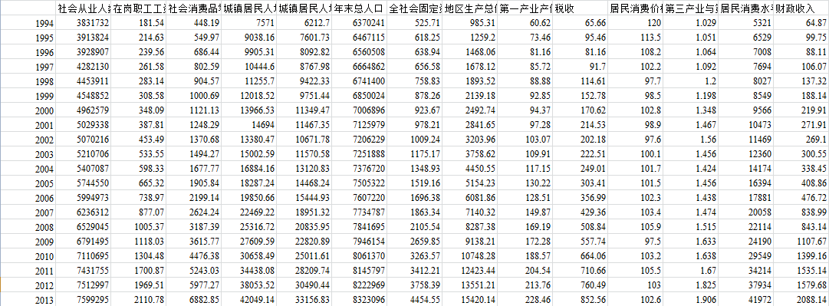
原始数据情况
某市1994-2013年财政收入以及相关因素的数据

Slide 8
挖掘目标
分析、识别影响地方财政收入的关键属性；
预测2014年和2015年的财政收入。

Slide 9
目录
1
背景与挖掘目标
2
分析方法与过程
3
上机实验
4
拓展思考

Slide 10
分析方法与过程
初步分析：
在以往的文献中，大多先建立财政收入与各待定的影响因素之间的多元线性回归模型，运用最小二乘估计方法来估计回归模型的系数，通过系数来检验它们之间的关系，模型的结果对数据的依赖程度很大，并且普通最小二乘估计求得的解往往是局部最优解。
Lasso是近年来被广泛应用于参数估计和变量选择的方法之一，并且Lasso进行变量选择在确定的条件下已经被证明是一致的。案例选用了Lasso特征选择方法来研究地方财政收入与各因素之间的关系。

Slide 11
分析方法与过程
基于数据挖掘技术的财政收入分析预测模型流程步骤如下：
对原始数据进行探索性分析，了解原始属性之间的相关性。
利用Lasso特征选择模型进提取关键属性。
建立单个属性的灰色预测模型以及支持向量回归预测模型。
使用支持向量回归预测模型得出2014-2015年财政收入的预测值。
对上述建立的财政收入预测模型进行评价。

Slide 12
分析方法与过程
总体流程：

Slide 13
分析方法与过程
数据探索分析：
影响财政收入(y)的因素有很多，通过经济理论对财政收入的解释以及对实践的观察，考虑一些与能源消耗关系密切并且直观上有线性关系的因素，选取以下因素为自变量，分析它们之间的关系。
社会从业人数(x1)：就业人数的上升伴随着居民消费水平的提高，从而间接影响财政收入的增加。
在岗职工工资总额(x2)：反映的是社会分配情况，主要影响财政收入中的个人所得税、房产税以及潜在消费能力。
社会消费品零售总额(x3)：代表社会整体消费情况，是可支配收入在经济生活中的实现。当社会消费品零售总额增长时，表明社会消费意愿强烈，部分程度上会导致财政收入中增值税的增长；同时当消费增长时，也会引起经济系统中其他方面发生变动，最终导致财政收入的增长。

Slide 14
分析方法与过程
城镇居民人均可支配收入(x4)：居民收入越高消费能力越强，同时意味着其工作积极性越高，创造出的财富越多，从而能带来财政收入的更快和持续增长。
城镇居民人均消费性支出(x5)：居民在消费商品的过程中会产生各种税费，税费又是调节生产规模的手段之一。在商品经济发达的如今，居民消费的越多，对财政收入的贡献就越大。
年末总人口(x6)：在地方经济发展水平既定的条件下，人均地方财政收入与地方人口数呈反比例变化。
全社会固定资产投资额(x7)：是建造和购置固定资产的经济活动，即固定资产再生产活动。主要通过投资来促进经济增长，扩大税源，进而拉动财政税收收入整体增长。

Slide 15
分析方法与过程
地区生产总值(x8)：表示地方经济发展水平。一般来讲，政府财政收入来源于即期的地区生产总值。在国家经济政策不变、社会秩序稳定的情况下，地方经济发展水平与地方财政收入之间存在着密切的相关性，越是经济发达的地区，其财政收入的规模就越大。
第一产业产值(x9)：取消农业税、实施三农政策，第一产业对财政收入的影响更小。
税收(x10)：由于其具有征收的强制性、无偿性和固定性特点，可以为政府履行其职能提供充足的资金来源。因此，各国都将其作为政府财政收入的最重要的收入形式和来源。

Slide 16
分析方法与过程
居民消费价格指数(x11)：反映居民家庭购买的消费品及服务价格水平的变动情况，影响城乡居民的生活支出和国家的财政收入。
第三产业与第二产业产值比(x12)：表示产业结构。三次产业生产总值代表国民经济水平，是财政收入的主要影响因素，当产业结构逐步优化时，财政收入也会随之增加。
居民消费水平(x13)：在很大程度上受整体经济状况GDP的影响，从而间接影响地方财政收入。

Slide 17
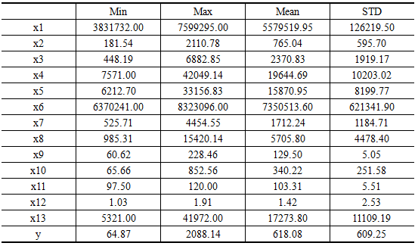
分析方法与过程
第一步：描述分析
对已有数据进行描述性统计分析，获得对数据的整体性认识。
可见财政收入（y）的均值和标准差分别为618.08和609.25，这说明:第一，某市各年份财政收入存在较大差异。第二，2008年后，某市各年份财政收入大幅上升。

Slide 18
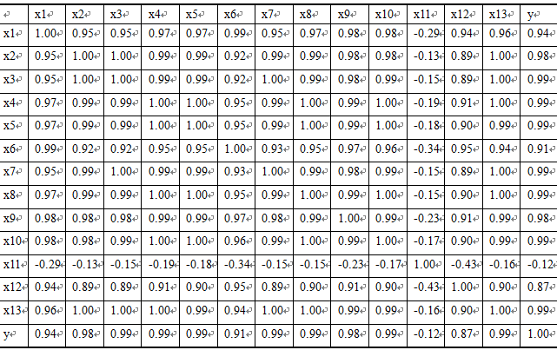
分析方法与过程
第二步：相关分析
相关系数可以用来描述定量变量之间的关系，初步判断因变量与解释变量之间是否具有线性相关性。

Slide 19
分析方法与过程
第二步：相关分析
由相关矩阵可以看出居民消费价格指数(x11) 与财政收入的线性关系不显著，而且呈现负相关。其余变量均与财政收入呈现高度的正相关关系。
第三步：变量选择
运用Lasso回归方法进行关键属性选取，用Python编制相应的程序后运行得到如下结果。
x1 | x2 | x3 | x4 | x5 | x6 | x7
-0.0001 | 0.000 | 0.124 | -0.010 | 0.065 | 0.000 | 0.317
x8 | x9 | x10 | x11 | x12 | x13
0.035 | -0.001 | 0.000 | 0.000 | 0.000 | -0.040

Slide 20
分析方法与过程
第三步：变量选择
可看出，在岗职工工资总额、年末总人口、税收、居民消费价格指数、第三产业与第二产业产值比等因素的系数为0，即在模型建立的过程中这几个变量被剔除了。由于某市存在流动人口与外来打工人口多的特性，年末总人口并不显著影响某市财政收入；居民消费价格指数与财政收入的相关性太小以致可以忽略；由于农牧业各税在各项税收总额中所占比重过小，而且该市于2005年取消了农业税，其他变量被剔除均有类似于上述的原因。

Slide 21
分析方法与过程
第三步：变量选择
利用Lasso回归方法识别影响财政收入的关键影响因素是社会从业人数（x1）、社会消费品零售总额（x3）、城镇居民人均可支配收入（x4）、城镇居民人均消费性支出（x5）、全社会固定资产投资额（x7）、地区生产总值（x8）、第一产业产值（x9）和居民消费水平（x13）

Slide 22
分析方法与过程
财政收入及各类别收入预测模型:
某市财政收入预测模型
对Lasso 变量选择方法识别的影响财政收入的因素建立灰色预测预测模型, Python及流行的扩展库并没有提供灰色预测功能，因此自行编写灰色预测函数（GM11.py）。预测结果的精度等级见下表。
变量名 | 2014预测值 | 2015预测值 | 预测精度等级
x1 | 8142148.2 | 8460489.3 | 好
x3 | 7042.31 | 8166.92 | 好
x4 | 43611.84 | 47792.22 | 好
x5 | 35046.63 | 38384.22 | 好
x6 | 8505523 | 8627139 | 好
x7 | 4600.4 | 5214.78 | 好
x8 | 18686.28 | 21474.47 | 好
x13 | 44506.47 | 49945.88 | 好

Slide 23
分析方法与过程
将上表预测结果代入地方财政收入建立的支持向量回归预测模型，得到1994年至2015年财政收入的预测值，如表所示。
年份 | y | y_pred | 年份 | y | y_pred
1994 | 64.87 | 37.47637653 | 2005 | 408.86 | 463.4257871
1995 | 99.75 | 83.97783525 | 2006 | 476.72 | 555.1990364
1996 | 88.11 | 94.64956902 | 2007 | 838.99 | 691.7526587
1997 | 106.07 | 106.490953 | 2008 | 843.14 | 843.4121032
1998 | 137.32 | 151.1041878 | 2009 | 1107.67 | 1088.474868
1999 | 188.14 | 188.14 | 2010 | 1399.16 | 1380.1211
2000 | 219.91 | 219.5298325 | 2011 | 1535.14 | 1537.555406
2001 | 271.91 | 230.1994976 | 2012 | 1579.68 | 1739.783625
2002 | 269.1 | 219.7273221 | 2013 | 2088.14 | 2086.429911
2003 | 300.55 | 300.5917203 | 2014 |  | 2189.279622
2004 | 338.45 | 383.5338702 | 2015 |  | 2540.638153

Slide 24
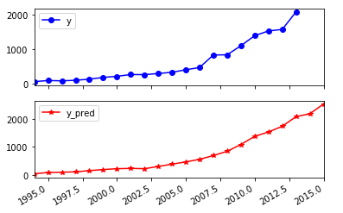
分析方法与过程
同时得到地方财政收入真实值与预测值对比图。

Slide 25
分析方法与过程
采用回归模型评价指标对地方财政收入的预测值进行评价，得到的结果如下表所示。
平均绝对误差与中值绝对误差较小，可解释方差值与R方值十分接近1，表明建立的支持向量回归模型拟合效果优良，可以用于预测财政收入。
平均绝对误差 | 中值绝对误差 | 可解释方差值 | R方值
34.203681 | 17.415739 | 0.9908897 | 0.9908781

Slide 26
目录
1
背景与挖掘目标
2
分析方法与过程
3
上机实验
4
拓展思考

Slide 27
上机实验
实验目的
掌握Lasso回归特征选择。
构建灰色预测与神经网络预测模型。
实验内容
对搜集的某市地方财政收入以及各类别收入数据，分析识别影响地方财政收入的关键属性，数据详见：test/data/data.csv。
预测筛选出的关键影响因素的2014年、2015年的预测值。
使用关键影响因素的2014年、2015年的预测值得到某市地方财政收入2014年、2015年的预测值。

Slide 28
上机实验
实验方法与步骤
将“data.csv”数据使用pandas库中的read_csv函数读入当前工作空间。
使用scikit-learn中的Lasso函数对数据进行属性选择。
使用GM(1,1)灰色预测方法得到筛选出的关键影响因素的2014年、2015年的预测值。
使用支持向量回归模型对某市地方财政收入进行预测。

Slide 29
上机实验
思考与实验总结
Lasso回归如何设置合适的值，在保证能够选取关键属性的前提下不过多的增加Lasso回归的复杂程度？
在构建SVR预测模型前使用标准差标准化对数据进行标准化处理，如使用其他标准化处理方法对结果又会造成怎么样的影响？

Slide 30
目录
1
背景与挖掘目标
2
分析方法与过程
3
上机实验
4
拓展思考

Slide 31
拓展思考
MLP多层感知器（Multi-layerPerceptron）是一种前向结构的人工神经网络ANN，映射一组输入向量到一组输出向量。MLP可以被看做是一个有向图，由多个节点层组成，每一层全连接到下一层。除了输入节点，每个节点都是一个带有非线性激活函数的神经元。使用BP反向传播算法的监督学习方法来训练MLP。MLP是感知器的推广，克服了感知器不能对线性不可分数据进行识别的弱点。

Slide 32
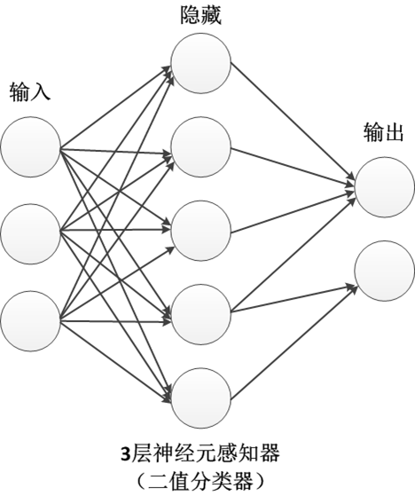
拓展思考
相对于单层感知器，MLP多层感知器输出端从一个变到了多个；输入端和输出端之间也不光只有一层，现在有两层：输出层和隐藏层，如下图所示。
MLP多层感知器是前馈神经网络的一个例子，一个前馈神经网络可以包含三种节点。

Slide 33
拓展思考
输入节点（Input Nodes）：也称为输入层，输入节点从外部世界提供信息。在输入节点中，不进行任何的计算，仅向隐藏节点传递信息。
隐藏节点（Hidden Nodes）：隐藏节点也称为隐藏层，和外部世界没有直接联系，这些节点进行计算，并将信息从输入节点传递到输出节点。尽管一个前馈神经网络只有一个输入层和一个输出层，但网络里可以没有也可以有多个隐藏层。
输出节点（Output Nodes）：输出节点也称为输出层，负责计算，并从网络向外部世界传递信息。
在前馈网络中，信息只单向移动——从输入层开始前向移动，然后通过隐藏层，再到输出层。在网络中没有循环或回路。

Slide 34
拓展思考
MLP在80年代的时候曾是相当流行的机器学习方法，拥有广泛的应用场景，譬如语音识别、图像识别、机器翻译等等，但自90年代以来，MLP遇到来自更为简单的支持向量机的强劲竞争。近来，由于深层学习的成功，MLP又重新得到了关注。
MLP拥有高度的并行处理、高度的非线性全局作用、良好的容错性、具有联想记忆功能、非常强的自适应、自学习功能等优点。但是MLP的网络的隐含节点个数选取非常难，停止阈值、学习率、动量常数需要采用“trial-and-error”法，极其耗时，学习速度慢并且容易陷入局部极值。
使用MLP算法实现对本案例的财政收入预测，并与支持向量机回归模型的预测效果进行对比。

Slide 35
相关的实训、课程视频等资源：
https://edu.tipdm.org
相关的培训动态：
http://www.tipdm.com/pxdt/index.jhtml

